Slide 1

Genetic Algorithm to Optimize an Artificial Neural Network to Drive a Car
For dummies

Slide 2


Slide 3


Slide 4
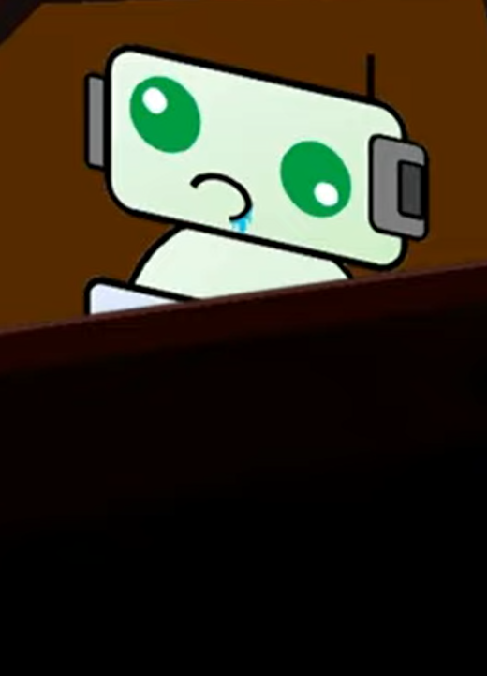
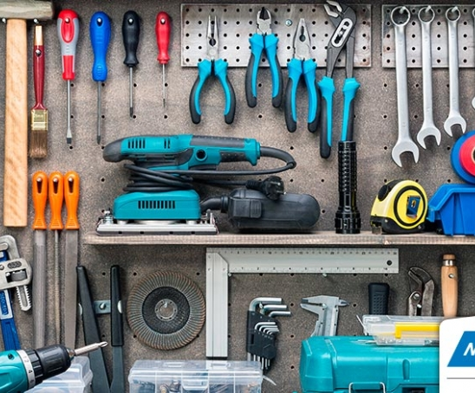

Slide 5

ALGORITMOS GENÉTICOS
NEUROEVOLUCIÓN

Slide 6
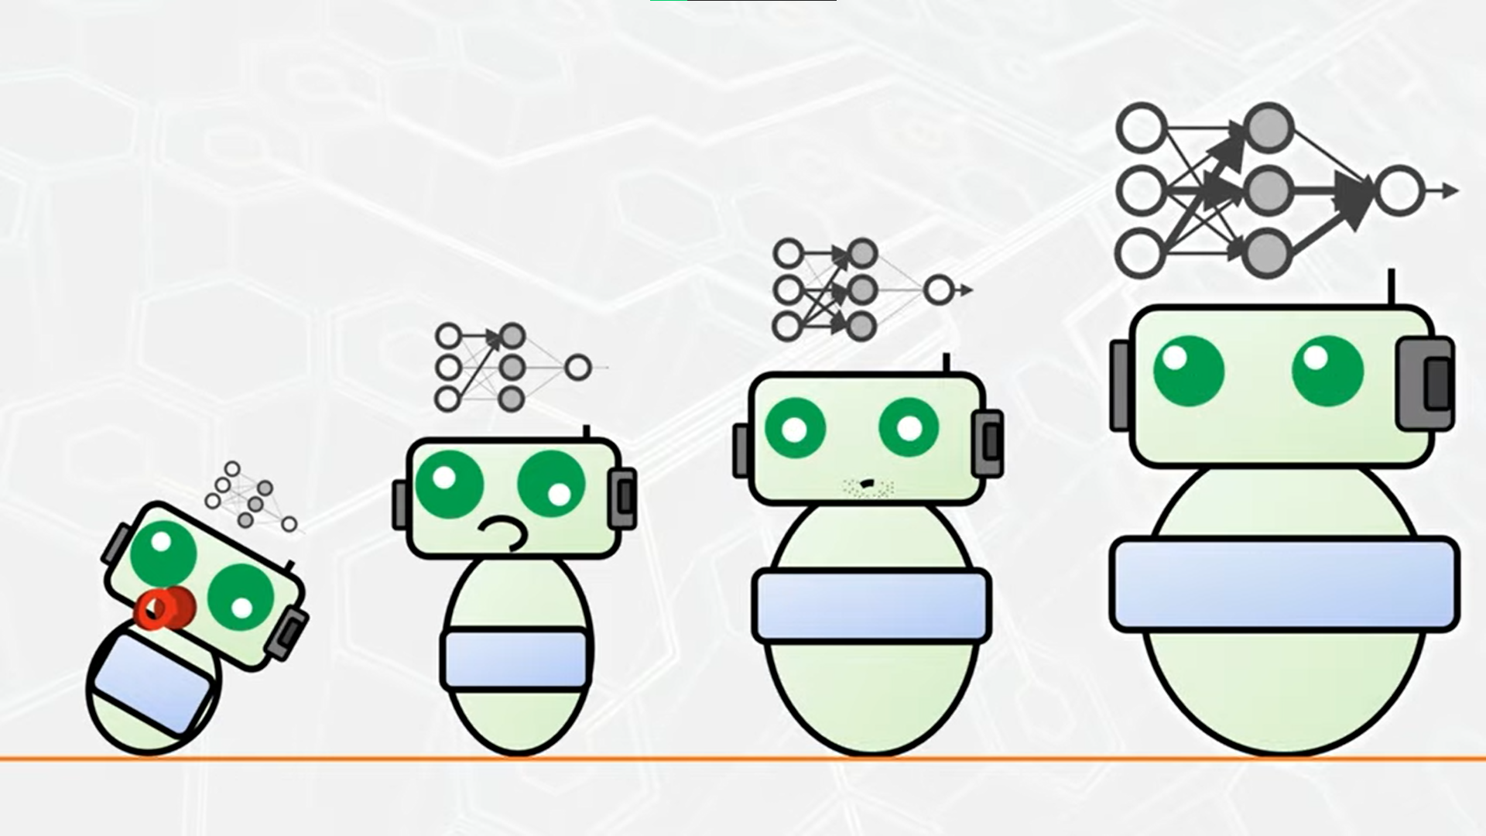

Slide 7
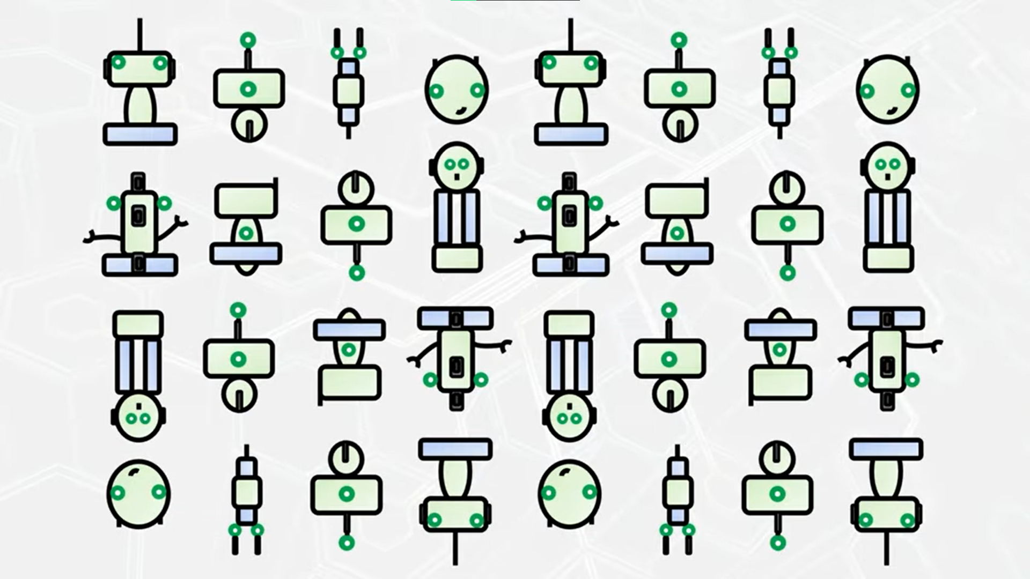

Slide 8
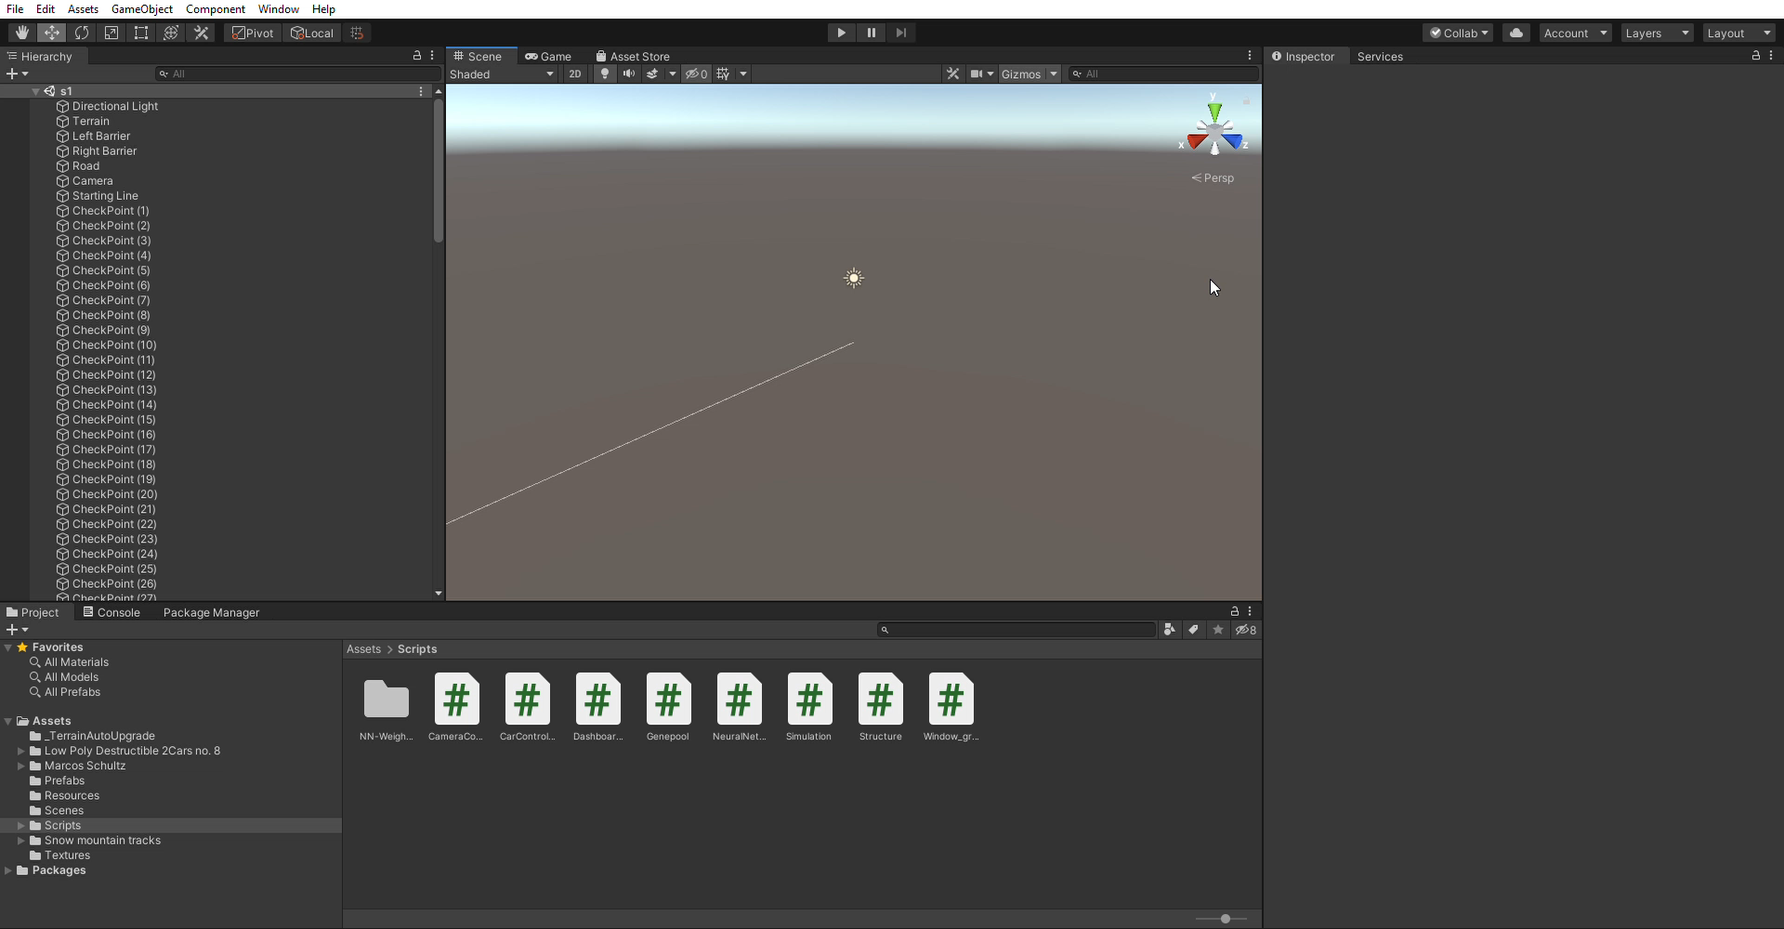
Los soltamos para ver su comportamiento

Slide 9
Tabla de posiciones
CARRITO | CHECKPOINTS/PUNTOS/X
Carrito 1 | 26
Carrito 2 | 15
Carrito 3 | 10
Carrito 4 | 10
Carrito 5 | 9
Carrito 6 | 4

Slide 10
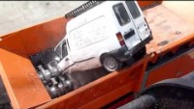
Carros que no cumplieron con la expectativa

Slide 11
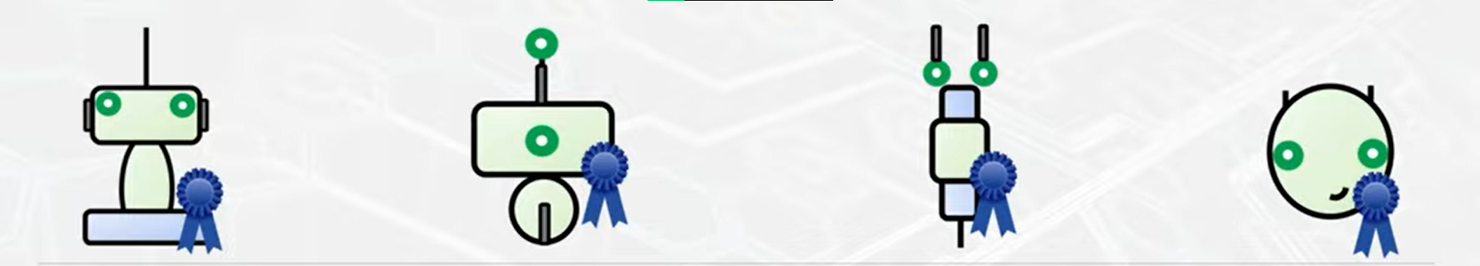

De los ganadores o los que cumplieron mejor las expectativas

Slide 12
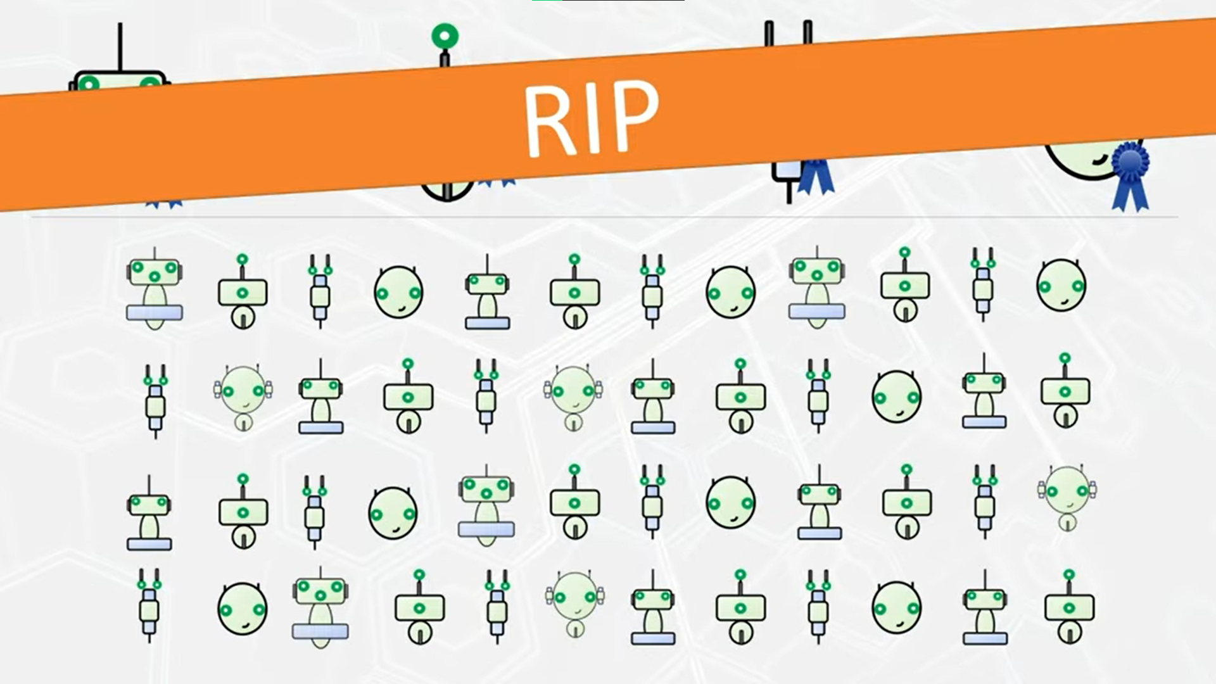
Nueva generación/iteración

Slide 13
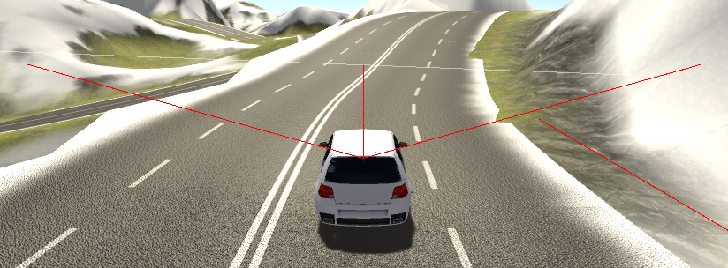
Objeto / Carro

Slide 14
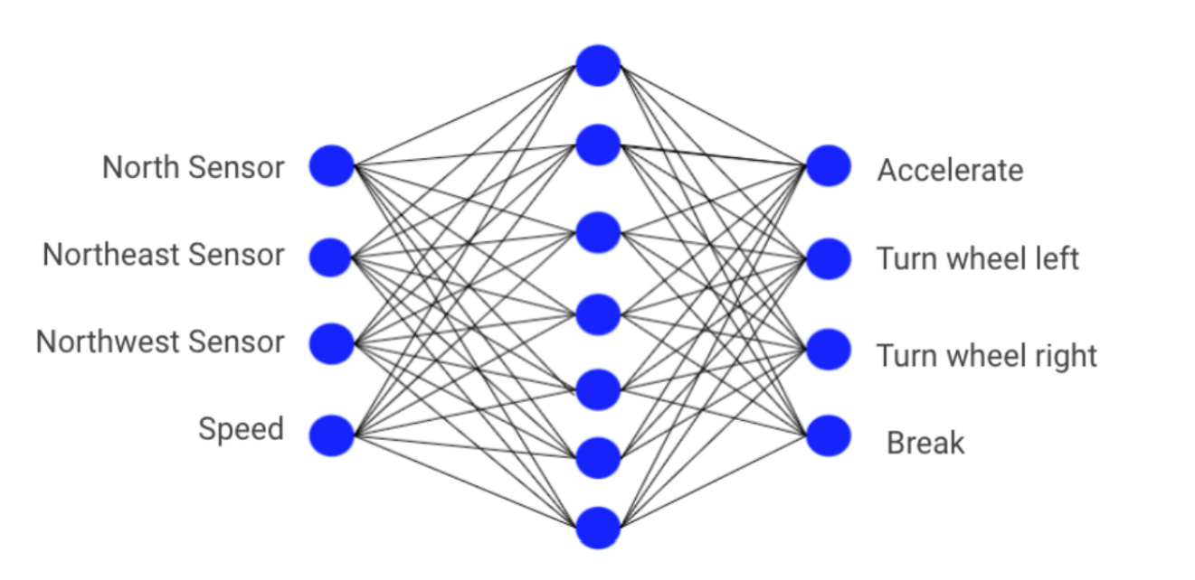
Neuro evolución

Slide 15
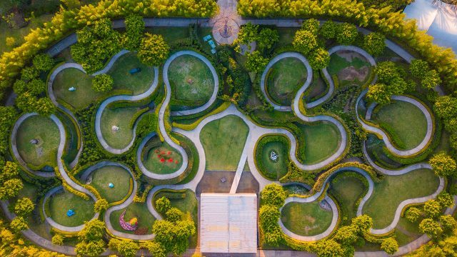
Que la naturaleza artificial haga su trabajo!

